Slide 1
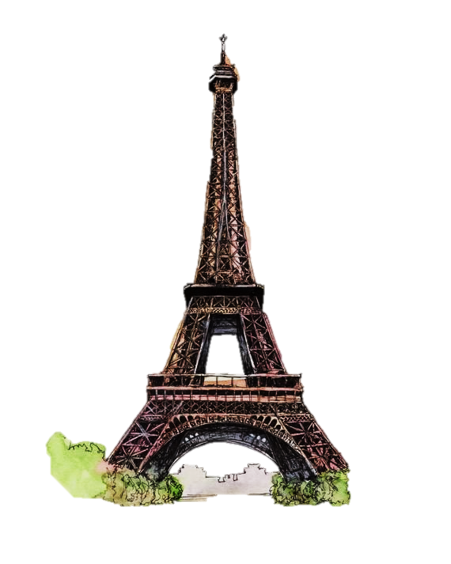
Français
11-e
Thème:
L’économie de la
France

Slide 2

p. 94

Slide 3
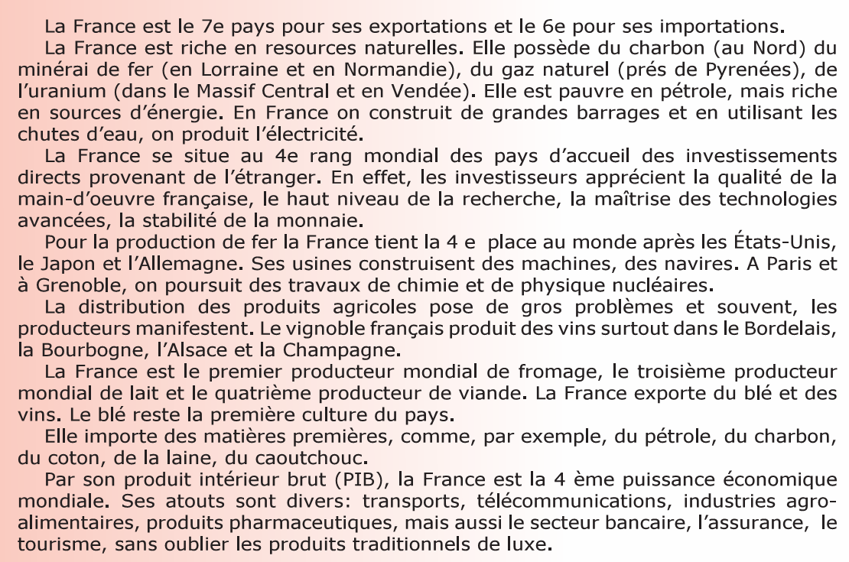


Slide 4

Leçon 4 Activités (p. 95)
1
Relevez dans le document les noms des pays.
2
Faites un tableau des ressoures naturelles de France.
3
Obsevrez le document (slide 7). Que pouvez-vous en dire?
4
Trouvez le synonyme/l’antonyme des mots.

Slide 5

1
Relevez dans le document (slides 2-3) les noms des pays et dites ce que vous en savez, ce que vous en avez appris. Vous êtes intéressé? Choqué?
Pour la production de fer ces pays occupent:
Les États-Unis
Le Japon
L’Allemagne
La France

Slide 6
2
Faites le tableau des ressources naturelles de France. Montrez par + en ce qu’elle est riche et par - ce qui lui manque. Que voyez-vous?
+ | -
le fer | le caoutchouc
le charbon | le pétrole
le gaz | le coton
l’uranium | la laine
On voit que la France est le premier producteur mondial de fromage, le troisième producteur mondial de lait et le quatrième producteur de viande. La France exporte du blé et des vins. Le blé reste la première culture du pays.
Elle importe des matières premières, comme, par exemple, du pétrole, du charbon, du coton, de la laine, du caoutchouc.

Slide 7
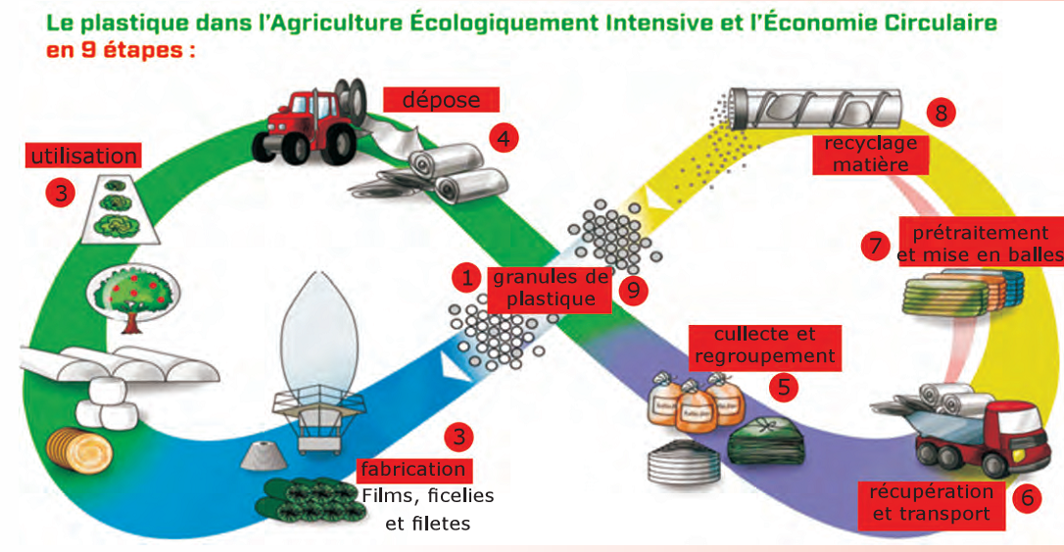
3
Observez le document. Que pouvez-vous en dire?
C’est le recyclage du plastique qui est écologiquement intensif. Ça se passe en 9 étapes.

Slide 8
4
Trouvez le synonyme/l’antonyme des mots.
≠
riche ≠ pauvre
naturel ≠ artificiel
haut ≠ bas
la qualité ≠ le défaut
après ≠ avant
gros ≠ mince
premier ≠ dernier
sans ≠ avec
oublier ≠ se rappeler
derrière ≠ devant
=
posséder = avoir
construire = bâtir
(elle) tient la 4-e place = occupe
se situer = se trouver
divers = différents,
principal, -e = important

Slide 9

Leçon 5 Économiser c’est gagner (p. 96)
1
Comment vous avez compris le titre de la leçon? (…)
2
Construisez le cluster du mot “économie” (…)
3
Comment vous pouvez changer le titre autrement?
4
Citez au moins trois choses qui peuvent faire riche le pays.

Slide 10
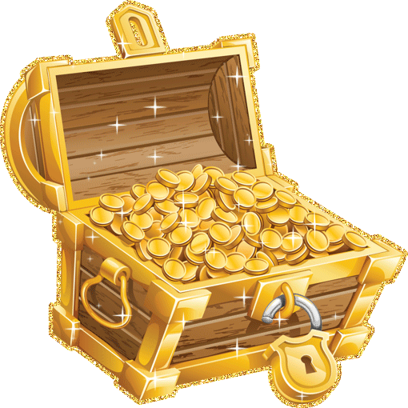
1
Сomment vous avez compris le titre de la leçon? Interprétez et développez ce thème.
Économiser veut dire faire un usage modéré, ne pas dépenser beaucoup.
Ça sert à être plus modeste, moins dépenseur. Si on économise, on peut gagner plus, c’est sûr.

Slide 11
2
Construisez le cluster du mot économie. Faites y entrer les noms, les verbes, les adjectifs. Choisissez-en quelques-un et faites des phrases.
riche
économiser
L’économie, c’est déposer du bien et en profiter quand on en a besoin.
On peut gagner si on économise même tout petit peu. Comme on dit « Pas à pas on va loin ».
modeste
économie
pauvre
dépenser
un usage

Slide 12

3
Relisez le titre de la leçon. Comment vous pouvez le changer autrement?
Économiser c’est devenir riche.
Économiser c’est mieux.
Économiser, c’est respectieux.
Économiser c’est réfléchir.
Économiser c’est travailler.

Slide 13

4
Citez au moins trois choses qui peuvent faire riche le pays. Argumentez votre choix par des exemples réels de la vie de votre pays.
Je pense que la science, la technologie et l’éducation peuvent faire riche le pays.
L’économie, comme la production se développe quand elle est soutenue par des cadres intelligents, instruits, honnêtes.
Aucun pays ne peut devenir riche sans les technologies.
L’éducation est le moteur de la science et des technologies.

Slide 14
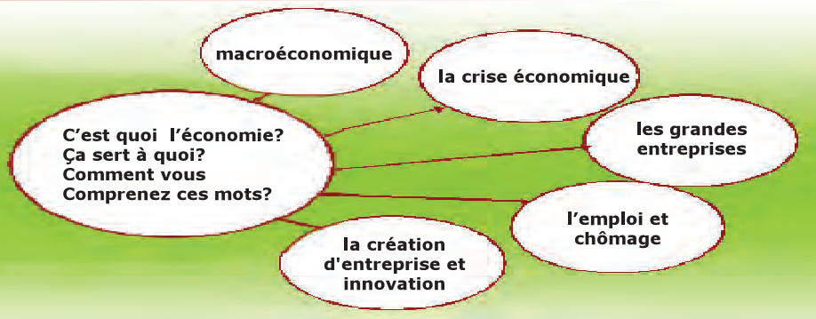
Activité 5. Répondez à ces questions.
L’économie c’est la science qui étudie la production, la consommation et la répartition des richesses. Quand on parle de la production, on distingue 3 secteurs de l’économie. Ça sert à la nourriture et aux biens des hommes.
Ce sont des termes principaux concernant de l’économie.

Slide 15
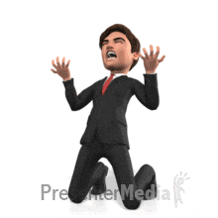
Activité 7. Proverbes. Lisez ces proverbes et dites comment vous les avez compris.
Jeune homme, économise ton bien, dans ta vieillesse il vaut deux fois mieux. (proverbe danois)
Qui n’économise pas à temps voulu manque du nécessaire au besoin. (proverbe allemand)
Une économie de bouts chandelle. (proverbe français)
L’économie est la plus respectueuse des vertus. (proverbe chinois)
Toute activité humaine tient en deux: travail et économie. (proverbe chinois)
L’économie est le remède de l’indigence. (proverbe latin)

Slide 16
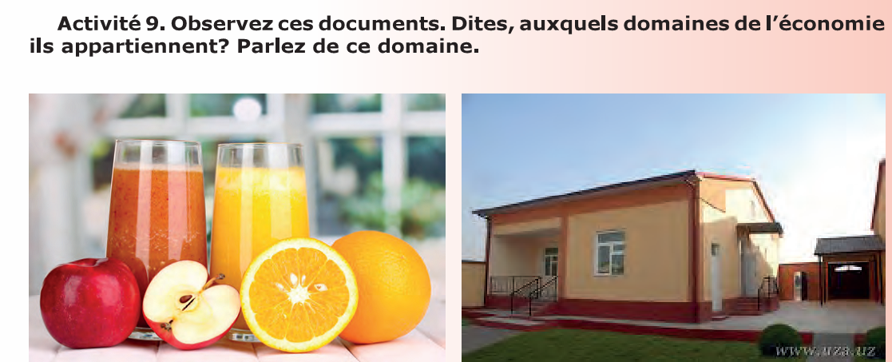
Premier document, c’est l’agriculture. Elle produit ce qui est utile à la nourriture des hommes.
Deuxième, c’est l’industrie. Les ouvriers, les ingenieurs du bâtiment construisent des maisons pour que les hommes puissent être à l’abri.

Slide 17
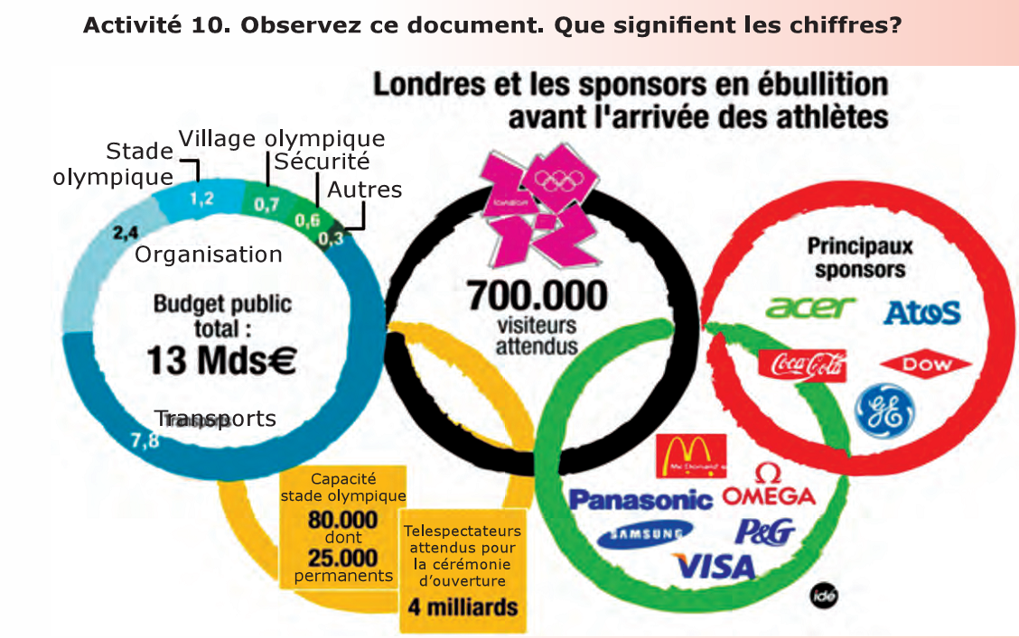

Slide 18
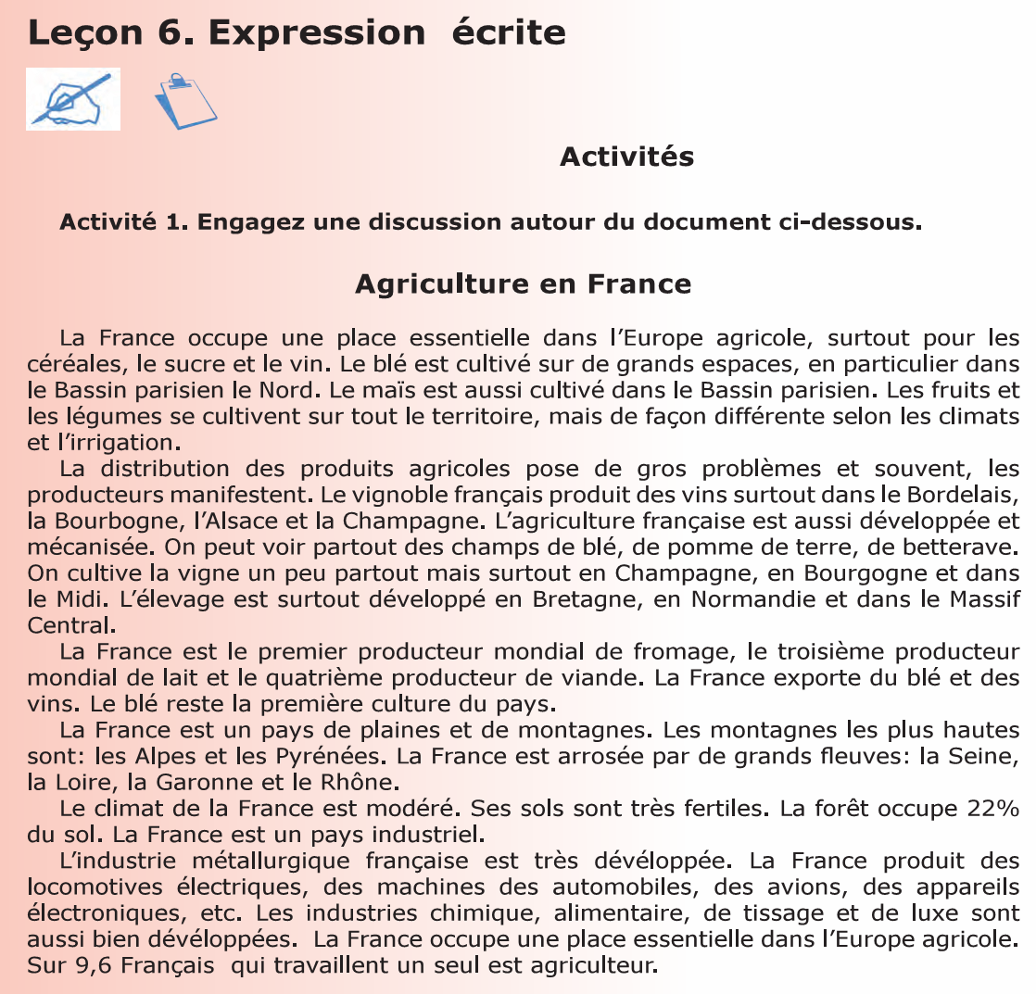
p. 98

Slide 20

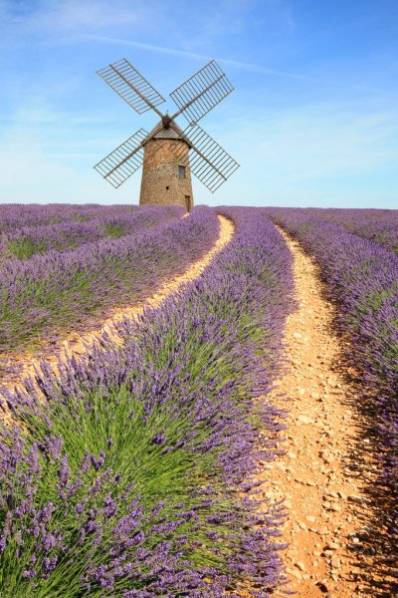
Activités (p. 98)
1
Relevez les noms propres des régions, des montagnes, des fleuves.
2
Répondez aux questions.
3
Quel est le rôle du marché dans le développement de l’économie de votre pays?
4
Trouvez le synonyme/l’antonyme.

Slide 21
1
Relevez les noms propres des régions, des montagnes, des fleuves.
Régions: Montagnes: Fleuves:
la Bourgogne les Alpes la Seine
l’Alsace les Pyrénées la Loire
la Champagne la Garonne
la Bretagne la Rhône
la Normandie
le Massif central

Slide 22
2
Répondez aux questions
Quelle place occupe la France dans l’Europe agricole? – La France occupe la place essentielle dans l’Europe agricole.
Où est cultivé le blé? - Le blé est cultivé sur de grands espaces, en particulier dans le bassin parisien le Nord.
Et le maïs? les fruits et les légumes? - Le maïs est cultivé dans le bassin parisien. Les fruits et les légumes se cultivent sur tout le territoire.
Pourquoi les producteurs manifestentils? - Les producteurs manifestent à cause de la distribution des produits agricoles.
Où sont produits des vins? - Les vins sont produits dans le Bordelais, la Bourgogne, l’Alsace et la Champagne.
Et l’élevage, il est développé dans quelles régions? - L’élevage est développé en Bretagne, en Normandie et dans le Massif Central.
Est-ce la France est le premier producteur mondial de fromage? – Oui, la France est le premier producteur mondial de fromage.
Quelle est la première culture du pays? – La culture essentielle du pays est le blé.
Nommez les montagnes/les fleuves de la France. – Les montagnes sont: les Alpes, les Pyrénées. Les fleuves sont: la Seine, la Loire, la Garonne et le Rhône.
Quel est le climat de la France? – Le climat de la France est modéré.

Slide 23
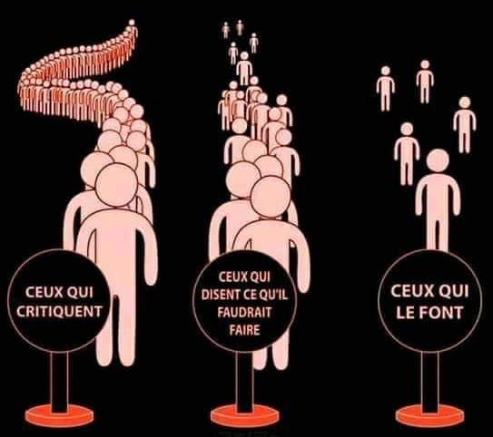
3
Quel est le rôle du marché dans le développement de l’économie de votre pays?
Le rôle du marché dans le développement de l’économie de chaque pays est plus grand qu’on peut penser. C’est la règle inportante du développement de l’économie. Mais l’État doit faire les réformes dans tous les domaines. Il doit fortifier les lois qui servent à améliorer les principes du développement de l’économie du marché. Ces principes sont nombreux.

Slide 24
4
Trouvez le synonyme/l’antonyme
l’indigence = la pauvreté
essentiel, -le = pricipal, -e
le Nord = le Sud
le territoire = la superficie
la façon = la manière
bien = utile
occuper = remplir
une place = un lieu
gros = grand
grand ≠ petit
en particulier ≠ en général
gros ≠ mince
souvent ≠ parfois
peu ≠ beaucoup
premier ≠ dernier
exporter ≠ importer
haut ≠ bas
l’indigence ≠ la richesse

Slide 25
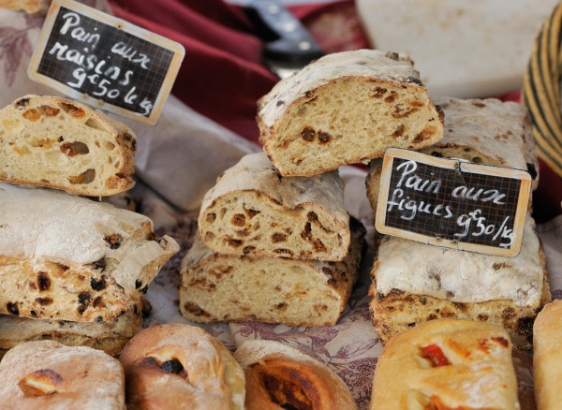
Devoir
Lire les textes, parler de l’économie/de l’égriculture de la France.

Slide 26

Merci
pour
votre
attention!

